Slide 1
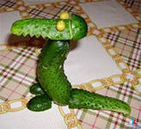
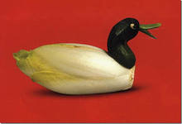
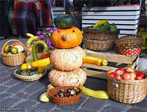
Муниципальное бюджетное образовательное учреждение детский сад комбинированного вида №9 «Россиянка»
Информационно – практико – ориентированный проект
Тема: «Овощи и фрукты
– важные продукты!»
Выполнила: Великанова
Антонина Ивановна
педагог МБДОУ
д/с №9 «Россиянка»
Г. Протвино
Протвино 2013 г.

Slide 2
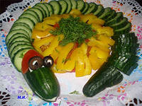
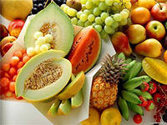
Актуальность
Высокий уровень обмена веществ у детей не только поддерживает жизнедеятельность, но и обеспечивает рост и развитие детского организма, что требует достаточного и регулярного поступления микронукриентов. Развитие дефицита витаминов и микроэлементов у детей может сопровождаться различными нарушениями здоровья. Поэтому в дошкольном возрасте важно формировать представления о полезных продуктах и здоровом питании.

Slide 3
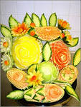
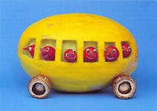
ЦЕЛЬ – формирование представлений детей о витаминах и микроэлементах, содержащихся в овощах и фруктах, их пользе для здоровья человека.
ОБЪЕКТ – дети старшего дошкольного возраста
ПРЕДМЕТ - формирование здорового образа жизни посредством познавательной и трудовой деятельности

Slide 4
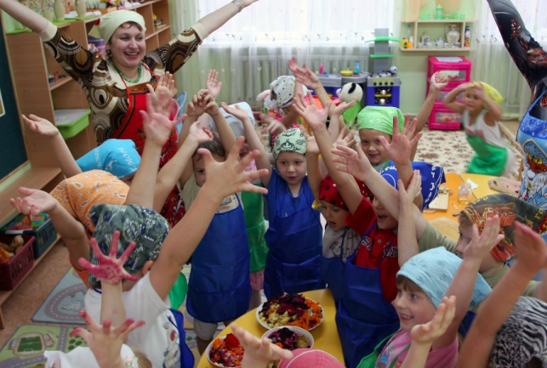
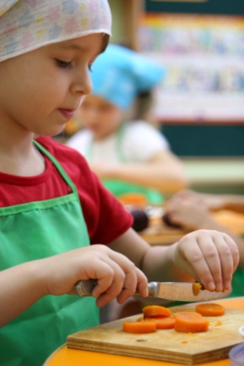
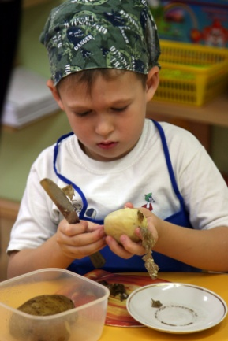
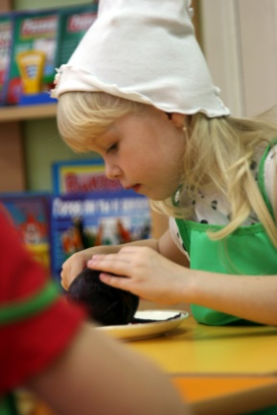
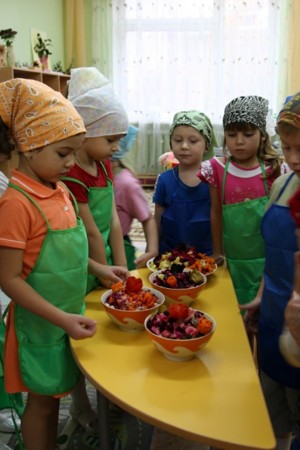
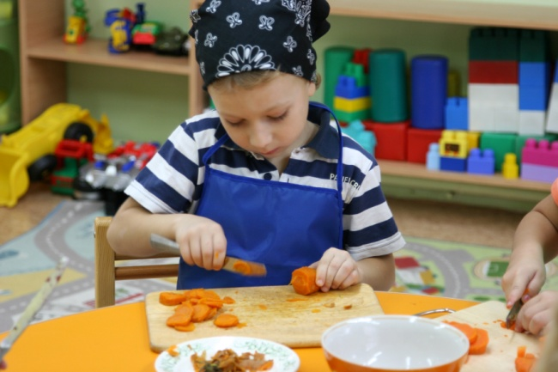
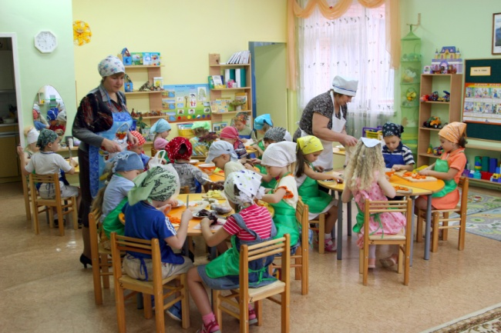
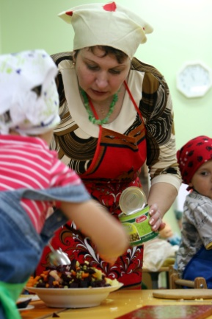
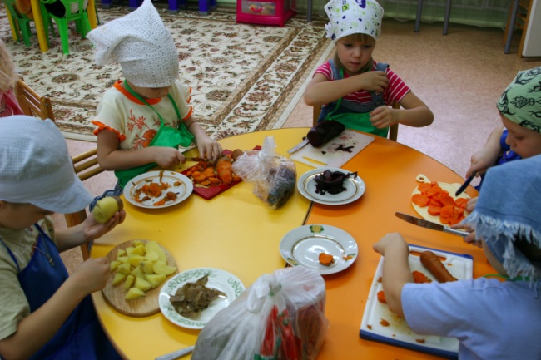

Slide 5
ЗАДАЧИ
-
Расширять представления детей о ценностях продуктов питания (овощей и фруктов), о способах хранения и приготовление салатов из овощей и фруктов. Научить детей готовить простейшие салаты и сервировать стол.
Обогащать и развивать активный словарь детей, навыки социально - коммукативного взаимодействия детей и подгрупповой работе.
Активизировать интерес детей по теме: «Что полезно для здоровья»посредством игровой ,трудовой и практической деятельности.
Воспитание культурно – гигиенических навыков, навыков безопасного поведения во время приготовления пищи и мотивации к здоровому питанию
Побуждение родителей к активному участию в воспитательно – образовательном процессе, продолжению воспитания трудовых навыков и формированию здорового образа жизни.

Slide 6
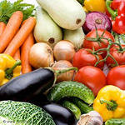
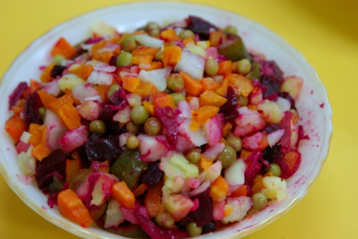
1этап – организационный
Сентябрь
Выбор темы проекта. Сбор информации и планирование воспитательно - образовательной работы в рамках проекта. Определение сроков реализации и создание условий для реализации проекта.
2 этап – содержательный
Сентябрь - апрель
Вовлечение детей в игровую, творческую, экспериментальную, продуктивную деятельность. Совместная работа детей, родителей и специалистов по созданию условий по теме проекта
для
Этапы проекта
3 этап – результативный
Апрель
В результате работы над проектом планируется сформировать в детях следующие интегративные качества:
- любознательность, активность
- способность решать личностные, творческие и интеллектуальные задачи адекватные возрасту
- овладеть необходимыми умениями и навыками
4 этап – итоговый
Май
обсуждение результатов; систематизация информации; Проведение итогового мероприятия –спектакля по сказке, презентация результатов проектной деятельности для родителей
3 этап –

Slide 7
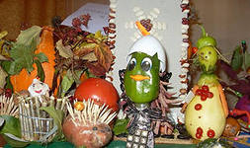
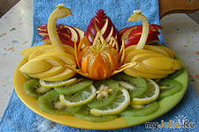
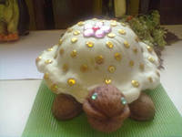
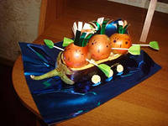
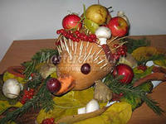
Модель взаимодействия участников проекта
Дети
Педагоги
Родители
Специалисты:
Мед. Сестра, повар

Slide 8
Модель интеграции образовательных областей
ФИЗИЗИЧЕСКАЯ КУЛЬТУРА
Совершенствовать двигательные умения и навыки, развивать координацию движений.
БЕЗОПАСНОСТЬ
Формировать навыки пользования столовым прибором(ножом), соблюдать правила поведения во время приготовления пищи.
СОЦИАЛИЗАЦИЯ
Формирование целостной картины мира и расширение кругозора в части представлений ,уточнять обобщающие понятия: «овощи и фрукты – важные продукты»
КОММУНИКАЦИЯ
Развитие свободного общения со взрослыми и детьми. Развивать стремление обнаруживать связи важности продуктов питания со здоровьем человека.
ПОЗНАНИЕ
Формирование целостной картины мира и расширение кругозора в части представлений о витаминах содержащихся в овощах, знакомство с историей возникновения винегрета.
ТРУД
Формирование представлений о труде, профессиях, людях труда, желания трудиться, устанавливать взаимоотношений в процессе трудовой деятельности

Slide 9
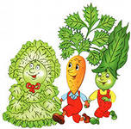
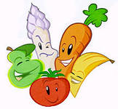
Формы деятельности
Игры (дидактические, сюжетно-ролевые, подвижные…) просмотры, обсуждения. создание ситуаций, наблюдения, рассматривание, проектная и продуктивная деятельность, викторины. выставки, физкультурные занятия, чтение.
Непосредственная образовательная деятельность
Совместная деятельность педагога и детей
Ситуативные беседы, развитие трудовых навыков, участие детей в подготовке к проведению праздников, постановкам показа театра
Самостоятельная деятельность детей
Дидактические, сюжетные самодеятельные игры (с собственными знаниями детей на основе их опыта)
изобразительная деятельность;
труд в природе;
Конструирование из бумаги;
Элементарная помощь в бытовых ситуациях;
Составление рассказов «Вкусные истории»
Наблюдение за посадками лука, зелени.

Slide 10
Взаимодействие с родителями
-Проведение родительского собрания с участием медицинского работника «Здоровье ребенка».
-Подбор оснащения и ресурсов для проведения организованной деятельности по изготовлению блюд.
-Анкетирование родителей.
-Консультации для родителей.
-Проведение праздника «Осенины» с угощением из блюд, приготовленных детьми.
-День открытых дверей «Вкусноежка».

Slide 11
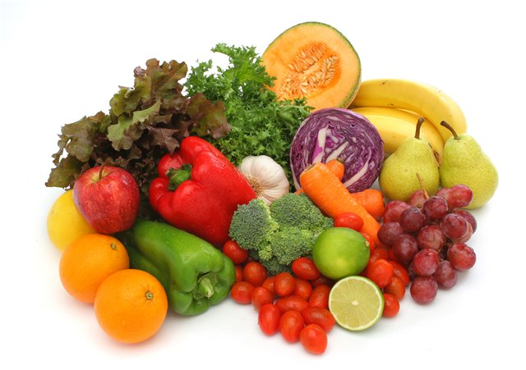
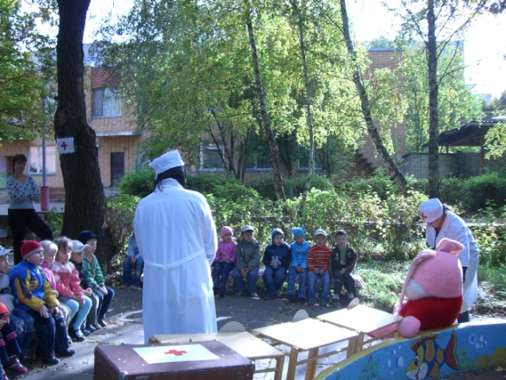
Выводы
Долгосрочный проект направлен на проблемы и недостатка витаминов в детском организме в зимне – весенний период. Создан родительский уголок « Здоровейка », где располагается информация о здоровом образе жизни детей, о значении витаминов в овощах и фруктах, а также меню рецептов «Едим дома». Проведена презентация проекта на педагогическом совете. Проект одобрен и рекомендован к использованию в дошкольном учреждении в старших и подготовительных группах.

Slide 12
Список литературы
1.Федеральный закон РФ от 29 декабря 2012г. №273-ФЗ
2. Захарова И. Н. Скоробогатова Е. В. Статья НИИ питания РАМН (Дефицит витаминов у детей [Текст]. / И. Н. Захарова, Е.В.Скоробогатова – М., 2012г.
3. Макеева Е. В. Современные технологии обучения дошкольников. [Текст] / Е. В. Макеева. – В., 2013г.
4. Подольская Е. И.Необычные физкультурные занятия для дошкольников. [Текст] /Е. И.Подольская – В., 2010г.
5. Тимофеева И. Л.Планирование образовательной деятельности дошкольников. [Текст] / И. Л. Тимофеева – М., 2012г.

Slide 13
Муниципальное бюджетное образовательное учреждение детский сад комбинированного вида №9 «Россиянка»
Информационно – практико – ориентированный проект
Тема: «Овощи и фрукты
– важные продукты!»
Выполнила: Великанова
Антонина Ивановна
педагог МБДОУ
д/с №9 «Россиянка»
Г. Протвино
Протвино 2013 г.

